Slide 1
《时事报告》杂志社
党委中心组学习
www.ssbgzzs.com

Slide 2
中国铁路“走出去”
——铁路服务“一带一路”战略的思考

Slide 3
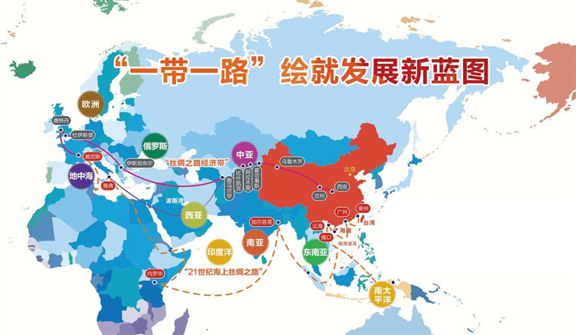
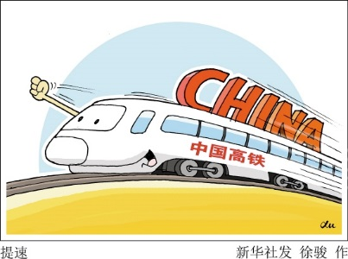
作为互联互通重要基础设施的铁路特别是高铁，成为“一带一路”战略的重要组成部分。

Slide 4
目 录
1
铁路发展促进人类社会文明进步
2
铁路“走出去”支撑“一带一路”战略
3
铁路“走出去”面临的突出问题及对策

Slide 5
一、铁路发展促进人类社会文明进步

Slide 6
本章概要
1
世界铁路发展历程
2
新中国铁路发展成就

Slide 7
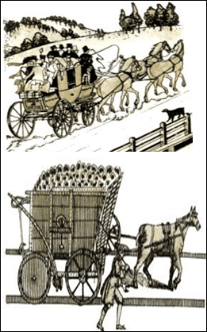
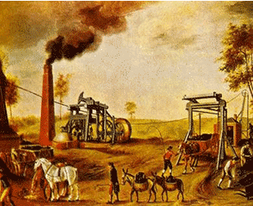
一、世界铁路发展历程
第一次工业革命
开创了陆地交通运输新纪元，人类社会进入“铁路时代”
依赖马车的交通运输
世界上第一辆蒸汽机车与马车的赛跑
人类从农业社会走向工业社会

Slide 8
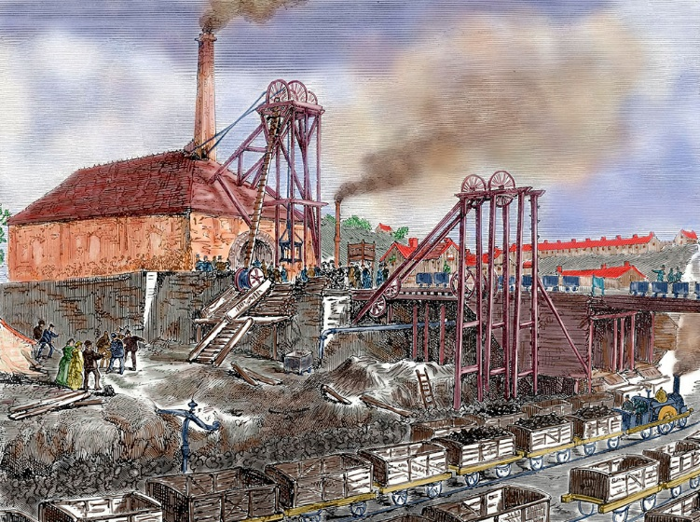
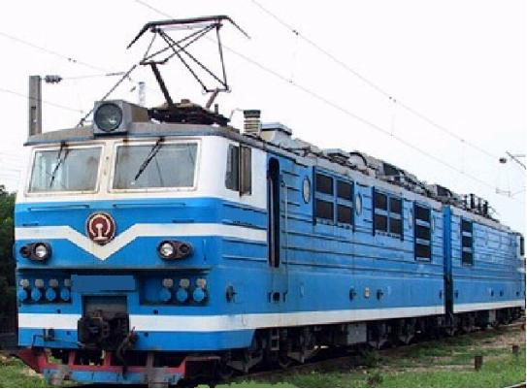
一、世界铁路发展历程
第二次工业革命
铁路发展促进世界经济社会走向现代工业文明
单位：万公里
1916年
1912年
美国：>40
德国：5.8
1916年
1938年
俄罗斯：8.5
法国：4.3
内燃机车和电力机车的诞生
铁路成为陆地交通运输的主要方式
欧美国家铁路运营里程

Slide 9
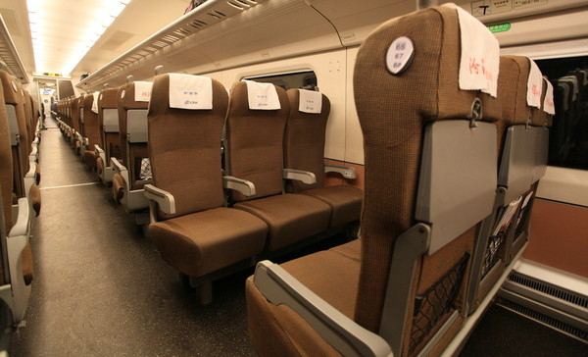
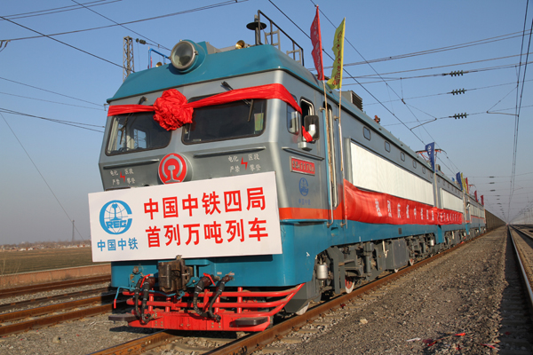
一、世界铁路发展历程
极大地促进了运输结构额升级，
环境保护型、资源节约型综合运输体系日趋成熟
第三次工业革命
铁路
公路
水运
航空
管道
交通运输体系
高速铁路
重载铁路
信息技术和自动化技术的广泛应用
联合运输成为主流趋势
铁路运输结构的升级

Slide 10
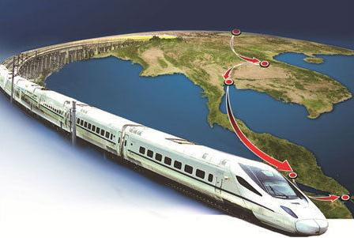
一、世界铁路发展历程
第三次工业革命
目前
16个国家和地区建成高速铁路
总里程约3万公里
预计2030年
全球铁路规划新建里程将达10万公里
其中高铁里程4万公里以上
我国铁路“走出去”空间广阔
新一轮铁路发展热潮正在世界范围兴起

Slide 11
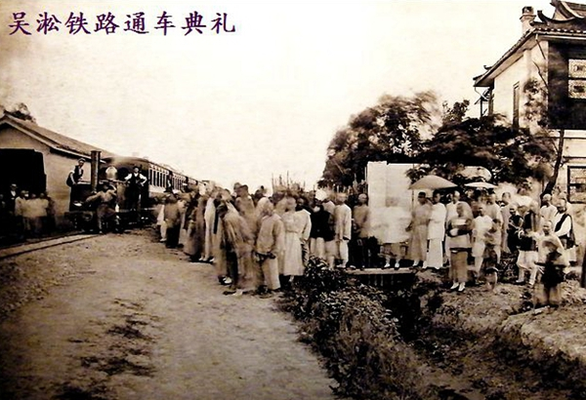
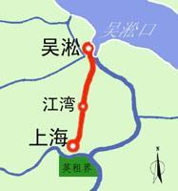
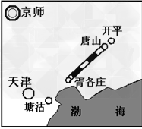
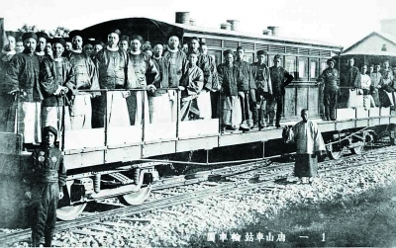
二、新中国铁路发展成就
新中国成立前
由中国人修建的唐胥铁路，长9.7公里。
由英国人修建的吴淞铁路

Slide 12
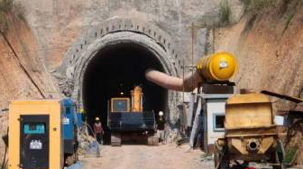
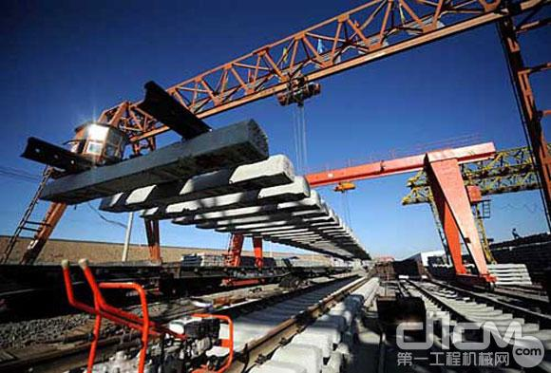
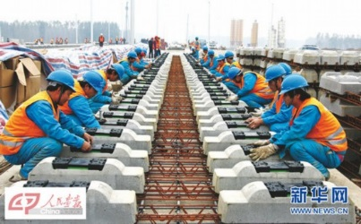
二、新中国铁路发展成就
我国铁路建设的五大优势
充分发挥集中力量办大事的社会主义制度优越性
完善的标准体系、工程建造等整套技术优势
产业链齐备的产业集成优势
“低成本、高质量、工期短”的执行力优势
丰富的建设运营经验和人力资源优势
强大资本后盾的投融资优势
2020年我国铁路网营业里程将达到12万公里以上

Slide 13
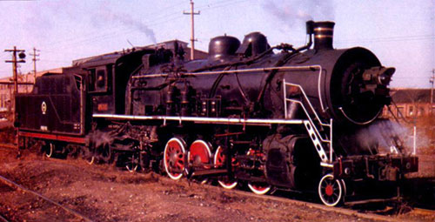
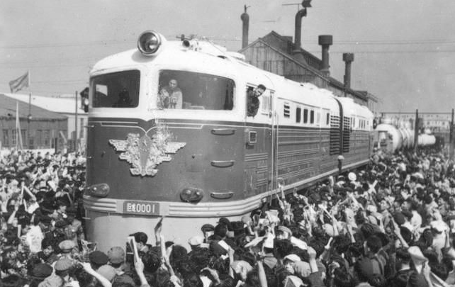
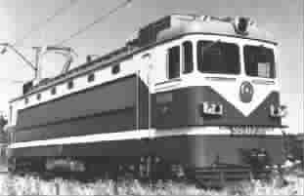
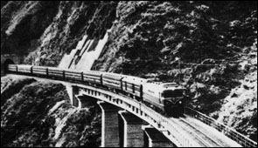
二、新中国铁路发展成就
建国后
铁路建设开始艰难起步
先后制造出首台蒸汽、内燃和电力机车
相继建成重要铁路干线
成渝铁路
八一号蒸汽机车
宝成电气化铁路
巨龙号内燃机车
至1978年底，铁路营业里程5.2万公里
韶山一型电力机车

Slide 14
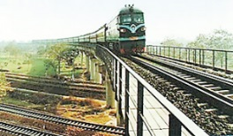
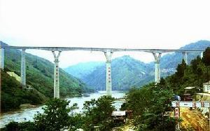
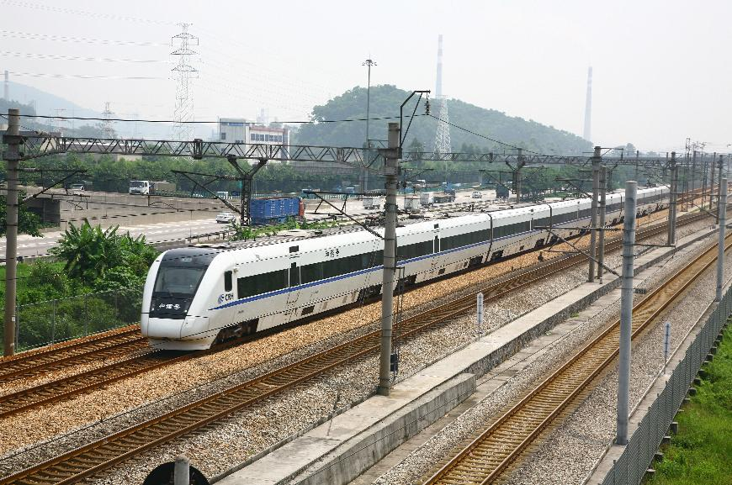
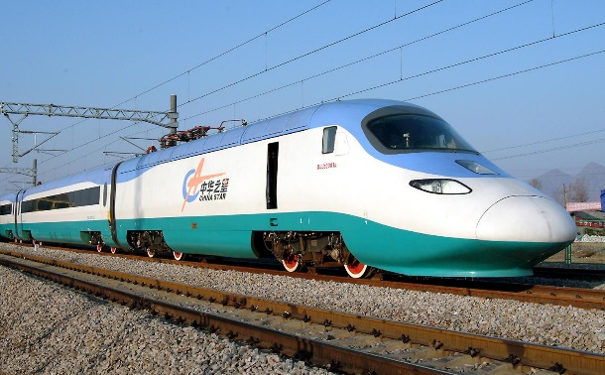
二、新中国铁路发展成就
改革开放后
铁路建设得到较快发展，路网规模不断扩大，路网结构逐渐优化。
1978年-2014年全国铁路营业里程数
具有里程碑意义的铁路
京九铁路
南昆铁路
最长双线铁路
最长电气化铁路
广深准高速铁路
秦沈客运专线
单位：万公里
第一条快速铁路
第一条客运专线
数据来源：国家统计局

Slide 15
二、新中国铁路发展成就
改革开放后
铁路建设得到较快发展，路网规模不断扩大，路网结构逐渐优化。
2020年全国铁路营业里程达到12万公里以上
高速铁路里程达到1.6万公里以上
以约占世界铁路8%的营业里程，完成了世界铁路约25%的换算周转量
铁路旅客周转量
货运发送量
货运周转量
运输密度
截至2014年底
铁路营业里程位居世界第二
高铁里程超过世界高铁总里程60%

Slide 16
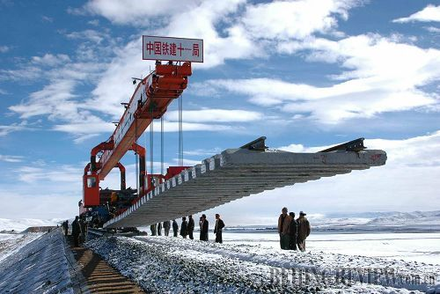
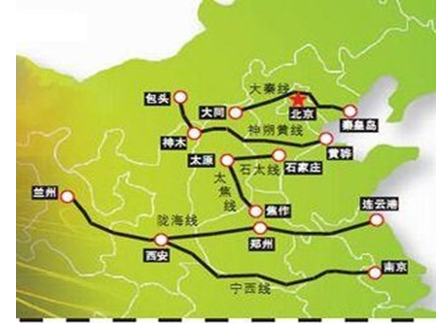
二、新中国铁路发展成就
我国铁路取得的四大成就
穿越世界屋脊的青藏铁路建成通车
大秦、朔黄重载铁路实现扩能改造
世界上海拔最高、线路最长的高原冻土铁路
初步形成重载运输格局

Slide 17
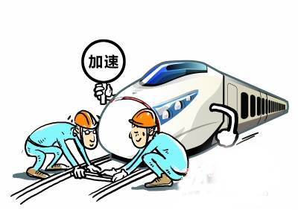
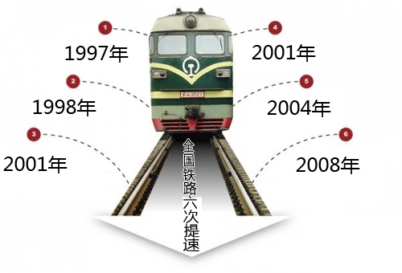
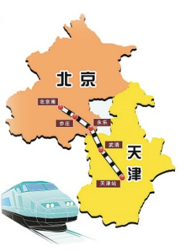
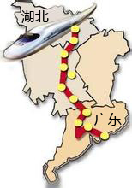
二、新中国铁路发展成就
我国铁路取得的四大成就
成功实施第六次大面积提速
高速铁路运营里程跃居世界第一
1
为我国高铁技术达到
世界先进水平奠定基础
铁路提速
达到世界先进水平
占领世界高铁发展战略制高点
2
3
城市间的旅行时间大幅度压缩
新建京津城际
新建武广高铁

Slide 18
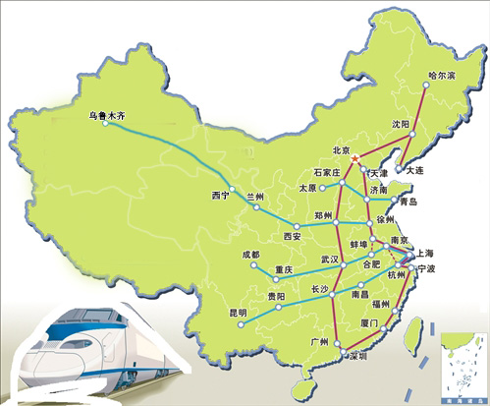
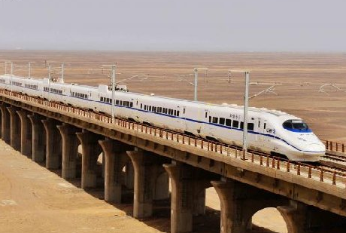
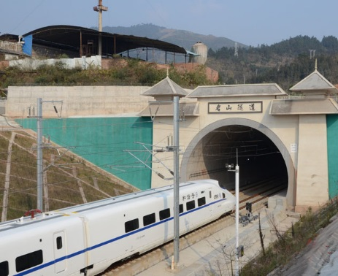
二、新中国铁路发展成就
工程建设方面
具备适应复杂环境的铁路勘察设计和建造施工能力
江 河
高 寒
荒 漠
隧 道
积累了在复杂地形地质条件下建设高铁的经验

Slide 19
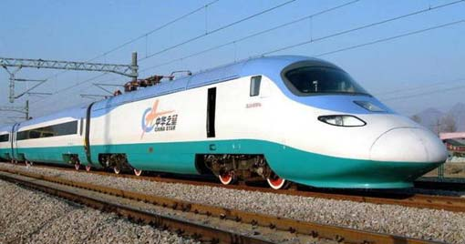
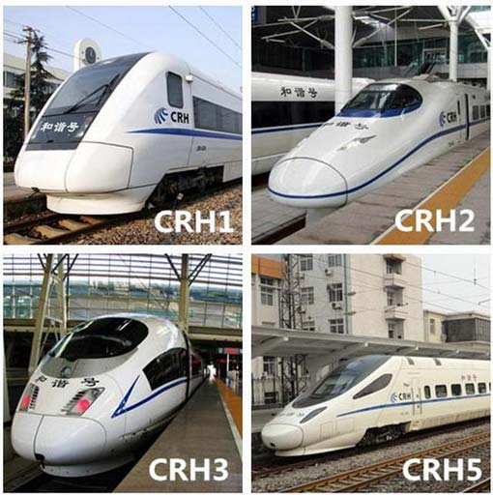
二、新中国铁路发展成就
高速动车组方面
规划、设计、制造与维修的整体技术实力已达到世界先进水平
我国早期动车组型号的巅峰之作“中华之星”动车组（已退役）
以引进消化吸收技术为主的CRH 1系、2系、3系、5系
自主研制生产的
运营时速350公里CRH380系列

Slide 20
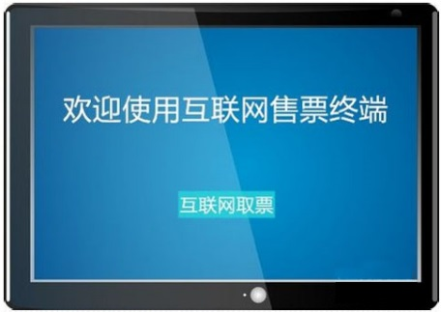
二、新中国铁路发展成就
旅客服务方面
打造了具有中国特色先进完善的服务设施和体系
打造大型综合交通枢纽
配套智能化的服务设施设备 提高旅客出行的便利性和舒适性
铁路客运总量
高铁 39.2%
23.21亿人次

Slide 21
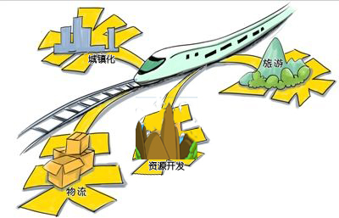
二、新中国铁路发展成就
经济社会效益方面
高铁建设成为我国经济增长的助推剂
高铁有力的带动了区域经济发展
高铁的运营产生了明显的经济效益

Slide 22
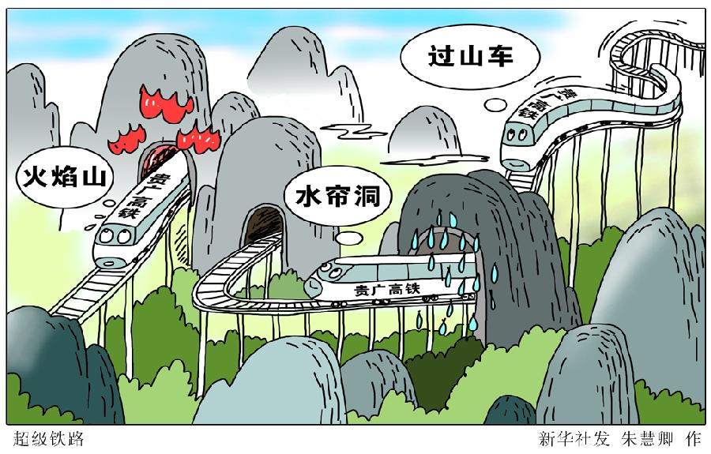
二、新中国铁路发展成就
我国高铁与国外相比具有明显特点
技术类型丰富，比较好地掌握了不同类型的高铁技术，具备了多种标准体系的生产能力。
运营适应面广，积累了应对复杂多样环境的高铁运营经验。
集成能力强，可提供成套系统技术和经验，且具有质量、造价和工期的工程优势。
工程施工
装备制造
运营管理
安全防护
勘察设计

Slide 23
二、铁路“走出去”支撑“一带一路”战略

Slide 24
本章概要
1
“一带一路”战略内涵丰富、意义重大
2
铁路“走出去”正逢其时、作用重要
3
铁路“走出去”务实推进、成效渐显

Slide 25
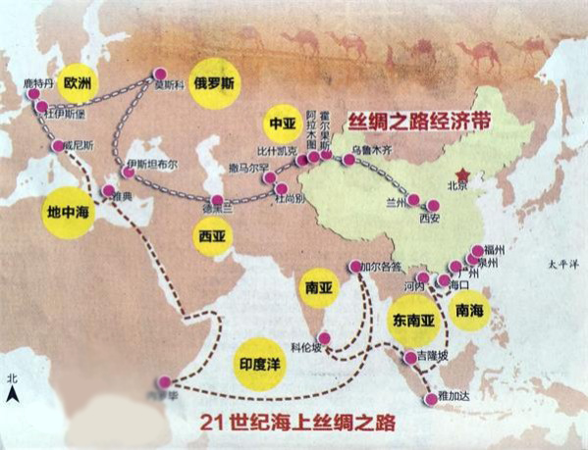
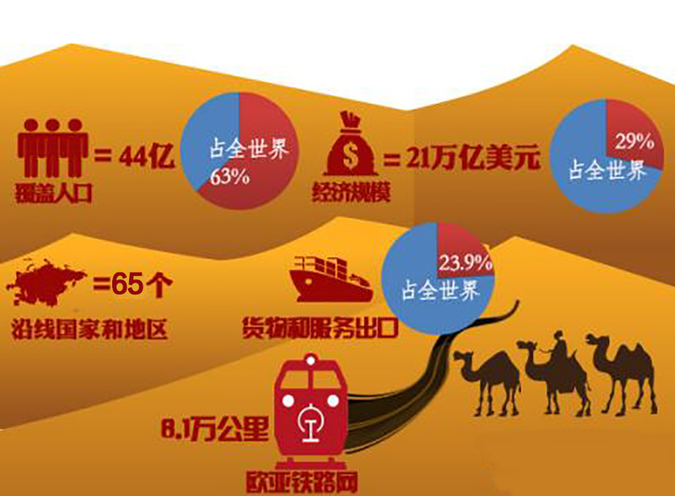
一、“一带一路”战略内涵丰富、意义重大
从战略走向看，“一带一路”横贯欧亚非大陆，涉及约65个国家。

Slide 26
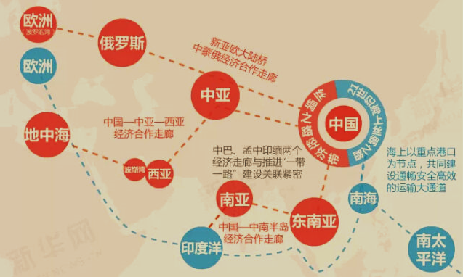
一、“一带一路”战略内涵丰富、意义重大
从战略布局看，陆上依托国际大通道, 海上以重点港口为节点。
新亚欧大陆桥国际经济合作走廊
中蒙俄国际经济合作走廊
中国-中亚-西亚国际经济合作走廊
中国-中南半岛国际经济合作走廊
优化国内沿海港口布局
参与海外重要港口的建设和经营

Slide 27
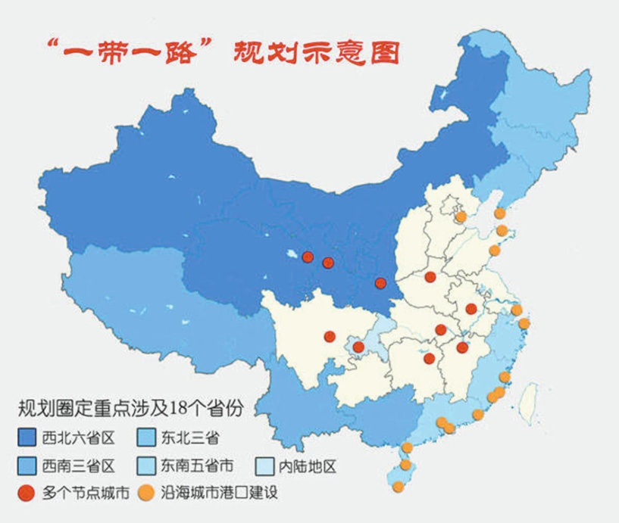
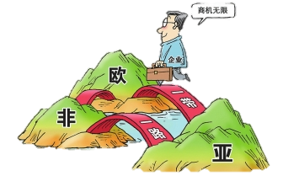
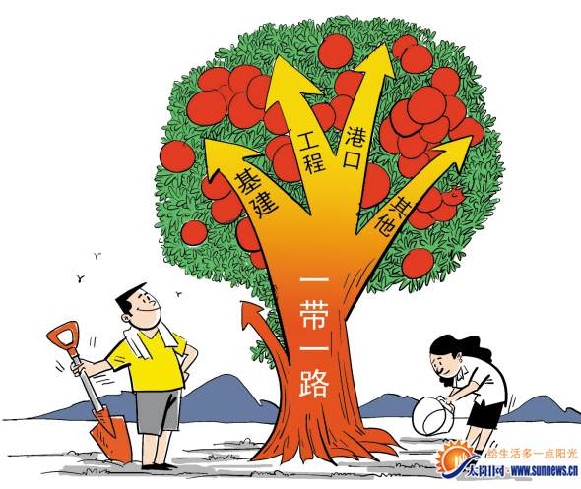
一、“一带一路”战略内涵丰富、意义重大
从战略意义看，对我国现代化建设和屹立于世界领导地位具有深远的战略意义。
契合沿线国家的共同需求，是国际合作的新平台。
有利于我国构建全方位开放新格局，促进我国区域协调发展。

Slide 28
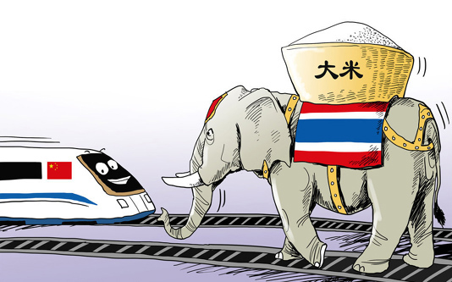
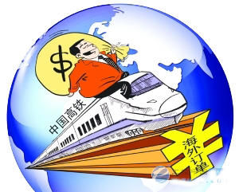
二、铁路“走出去”正逢其时、作用重要
铁路“走出去”是形成全方位对外开放新格局的重要纽带。
高铁外交已成为国家名片，铁路已成为促进全方位对外开放和对外睦邻友好的重要桥梁，铁路“走出去”将扩大我国国际影响力，成为“一带一路”战略实施的生力军。

Slide 29
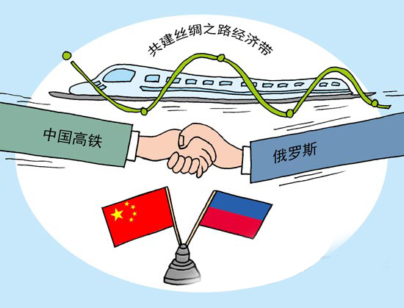
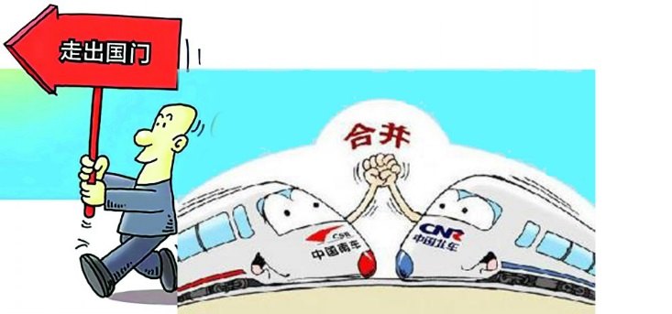
二、铁路“走出去”正逢其时、作用重要
铁路“走出去”是培育和引领国际竞争新优势的重要依托。
有利于推动我国高铁产业向国际市场转移
有利于促进我国的产业技术进步

Slide 30
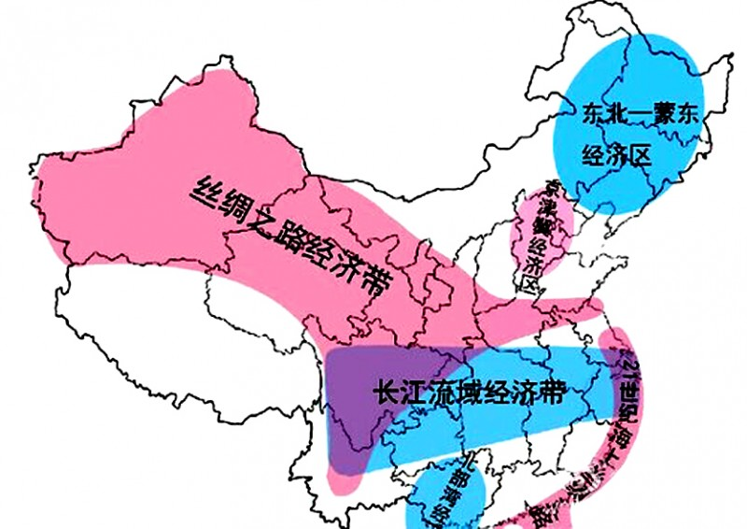
二、铁路“走出去”正逢其时、作用重要
铁路“走出去”是实现中华民族伟大复兴的重要支撑。
打造升级版的现代丝绸之路 支撑中华民族的伟大复兴

Slide 31
三、铁路“走出去”务实推进、成效渐显
【视频】中国铁路“走出去”战略全球布局

Slide 32
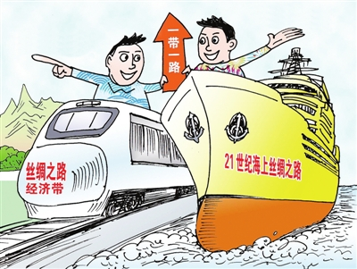
三、铁路“走出去”务实推进、成效渐显
厘清铁路“走出去”总体思路
服务“一带一路”战略
提出针对性支持政策和分类实施策略
积极推进我国铁路标准国际化
提升我国铁路影响力
加快推进重点项目

Slide 33
三、铁路“走出去”务实推进、成效渐显
勾划铁路“走出去”总体布局
规划建设新亚欧大陆桥南等铁路
同步规划建设26个铁路口岸站
建立统一的全程运输协调机制

Slide 34
三、铁路“走出去”务实推进、成效渐显
铁路装备“走出去”迈出坚实步伐
铁路装备产品出口市场实现了六大洲的全覆盖
中国公司在南非签署机车出口订单
中国首列出口欧洲动车
中国高端机车出口新西兰
2001年
0.8亿美元
32.7%
19.3%
机车车辆出口
2014年
32.4亿美元
年均增速
出口同期增长

Slide 35
三、铁路“走出去”务实推进、成效渐显
铁路“走出去”建设项目稳步推进
启动泛亚铁路中通道建设
中俄正式签署
首条高速铁路的规划设计合同
中巴签署开展ML1线升级改造等
可行性研究的框架协议

Slide 36
三、铁路“走出去”务实推进、成效渐显
铁路“走出去”建设项目稳步推进
签署合作建设匈塞铁路的
谅解备忘录
新建德里至金奈高速铁路
改造金奈至迈索尔既有线

Slide 37
三、铁路“走出去”务实推进、成效渐显
铁路“走出去”建设项目稳步推进
中巴两国
启动“两洋铁路”可行性基础研究工作
中非铁路重点合作的三条线路

Slide 38
三、铁路“走出去”面临的突出问题及对策

Slide 39
本章概要
1
目标市场细分问题
4
风险评估防控问题
2
产业资源布局问题
5
铁路标准国际化问题
3
商业模式创新问题
6
复合型人才培养问题

Slide 40
一、目标市场细分问题
从服务我国“一带一路”战略的高度细分铁路“走出去”的重点区域和业务领域。

Slide 41
二、产业资源布局问题
锁定目标市场，统一谋篇布局，合理配置规划设计、工程建造、装备制造等产业资源。
整合国内企业资源，形成合力，提高整个产业的国际竞争力。

Slide 42
三、商业模式创新问题
积极探索工程、资源、金融、服务等跨领域商业模式的组合，实现利益最大化。

Slide 43
四、风险评估防控问题
加强风险防范和安全保障，为铁路“走出去”创造良好环境。
铁路“走出去”需要面对的不确定因素多，应建立健全风险评估防控机制

Slide 44
五、铁路标准国际化问题
积极推广中国标准在欠发达国家，扩大我国铁路标准的影响力。
要深度参与国际标准化活动，争取国际标准化组织领导地位，提高标准制定的话语权。
非洲采用“中国标准”的本格拉铁路全线完工
南车株机公司获国际铁路高端市场准入证

Slide 45
六、复合型人才培养问题
整合国内教学资源和科研平台，构建支撑铁路“走出去的人才培养培训体系。
利用各种合作形式，为沿线国家培养培训铁路技术和管理人才。

Slide 47
《时事报告》杂志是中央宣传部主管的时政月刊，是广大党员干部以及宣传、教育工作者认识、把握国内外形势政策、做好宣传教育工作的必备学习资料。
供各级领导干部讲形势、作报告和公开选拔、竞争上岗，大中专院校和中学思想政治课教师讲授形势与政策课和时事课，参加公务员考试以及关心国内外形势的读者使用。
《时事报告》杂志社
形势与政策课专用
www.ssbgzzs.com

Slide 48
《时事报告》杂志社
形势与政策课专用
为各级党委中心组成员提供最权威、最系统、最及时、最有用的专用学习材料，是筹备中心组学习的好助手，也是党员干部学习的好老师。
www.ssbgzzs.com

Slide 49
《时事报告》杂志社
《时事报告大学生版》是受教育部社科司和思政司委托，中宣部《时事报告》杂志社编辑出版，专供高校形势与政策课使用的权威教材。
每学年两期，分别于每学期开学前出版。
形势与政策课专用
www.ssbgzzs.com

Slide 50
《时事报告》杂志社
教育部职业与成人教育司委托，中宣部《时事报告》杂志社编辑出版的全国中职院校形势与政策教育唯一指定教材。
紧密结合中职院校德育课特点，解读政策、分析形势，传达就业信息，介绍行业发展与动态，帮助学生开拓眼界、提升素质。被誉为“填补空白的权威教材”。
形势与政策课专用
www.ssbgzzs.com

Slide 51
《时事》高中版是教育部基础教育司委托，中宣部《时事报告》杂志社编辑出版的中学时事教育教学的专用教材。
紧密配合高中思想政治课教学，针对经济社会发展中的热点难点问题，为高中生答疑解惑，提供系统的高考时事复习资料。
《时事报告》杂志社
形势与政策课专用
www.ssbgzzs.com

Slide 52
《时事报告》杂志社
教育部基础教育司委托，中宣部《时事报告》杂志社编辑出版的中学时事教育教学的专用教材。
根据教育部《思想品德》课新课标要求，深入浅出地宣传解读党和政府方针政策的新思路、新举措、新亮点；被政治教师誉为“动态教材”。
形势与政策课专用
www.ssbgzzs.com

Slide 53
《时事报告》杂志社
以介绍时事为主线，贴近小学生的认知特点，以图文并茂的形式，通俗易懂的文笔，向广大小学生介绍国家改革开放的成就和国内外热点，集时政性、知识性、趣味性为一身，为小学生了解时事、开阔眼界、增长知识提供了专门的动态教材。
形势与政策课专用
www.ssbgzzs.com

Slide 54
《时事报告》杂志社
形势与政策课专用
www.ssbgzzs.com

